Slide 1
Infrastruktūros ir kitų sąlygų gerinimas siekiant kurti konkurencingus ir paklausius kultūros ir kūrybinių industrijų produktus ir (arba) paslaugas
Pagalbos reikalavimai kvietimams – 06-014-K / 06-016-K
Gytis Petrukaitis
Valstybės pagalbos ekspertas

Slide 2

Turinys
01
Teikiama pagalba
02
Reikalavimai pareiškėjams / partneriams
03
Reikalavimai Valstybės pagalbai
04
Reikalavimai de minimis pagalbai
05
Dažniausios klaidos
1 | Centrinė projektų valdymo agentūra

Slide 3
1. Teikiama pagalba
I kvietimas
Valstybės pagalba
II kvietimas
De minimis pagalba
651/2014 Reglamentas
(53 str.)
651/2014 Reglamentas
(54 str.)
Reglamentas 2023/2831
Kultūros tikslams ir kultūrinei veiklai
(53 str. 2 dalis)
Kultūros produktui – garso ir vaizdo
Naujas arba patobulintas KKI produktas ir (arba) paslauga
Finansavimas neteikiamas „Filmo gamybai“ – filmo kūrybinio sumanymo įgyvendinimo etapas, kurio metu pagal scenarijų, kalendorinį darbų planą ir laikantis sąmatos yra sukuriamas filmas.
2 | Centrinė projektų valdymo agentūra

Slide 4
2. Reikalavimai pareiškėjams ir partneriams
Pareiškėjo / partnerio vertinimas:
  2.1. Sunkumų patyrimo (ne)buvimo vertinimas;
  2.2. Smulkaus ir vidutinio verslo statuso vertinimas;
  2.3. Ar nėra gavęs neteisėtos Valstybės pagalbos ir jos negrąžinęs.
3 | Centrinė projektų valdymo agentūra

Slide 5

2.1. Ar nepriskiriamas sunkumus patiriančių įmonių kategorijai?
4 | Centrinė projektų valdymo agentūra

Slide 6
Sunkumus patirianti įmonė
Apibrėžtis nustatyta Reglamento 651/2014 2 str. 18 p.:
Rezervai − sukaupti nuostoliai = neigiama suma, viršijanti pusę pasirašytojo akcinio kapitalo (iki 3 m. veikiantiems ūkio subjektams netaikoma);
bendrovė, kurioje bent keli nariai turi neribotą turtinę atsakomybę už bendrovės skolą, kurios daugiau nei pusė jos kapitalo, kaip parodyta bendrovės apskaitoje, buvo prarasta dėl sukauptų nuostolių (iki 3 m. veikiantiems ūkio subjektams netaikoma);
c) jeigu įmonei taikoma kolektyvinė nemokumo procedūra arba ji atitinka nacionalinės teisės kriterijus, kad jos kreditorių prašymu jai būtų pradėta kolektyvinė nemokumo procedūra;
jeigu įmonė gavo sanavimo pagalbą ir dar negrąžino skolos ar baigėsi jos garantijos galiojimas, arba gavo restruktūrizavimo pagalbą ir vis dar laikosi restruktūrizavimo plano;
e) Taikomas didelėms įmonėms, kai per paskutinius dvejus finansinius metus tenkina abi sąlygas:
  balansinis skolos ir nuosavo kapitalo santykis viršija 7,5;
  EBITDA palūkanų padengimo santykis yra mažesnis negu 1,0.
5 | Centrinė projektų valdymo agentūra

Slide 7
Sunkumus patirianti įmonė
Vertinamas:
Pareiškėjas / partneris;
Ūkio subjektas – grupė įmonių, kurias sieja susijusių įmonių ryšiai.
Duomenų šaltiniai:
Paskutinės patvirtintos metinės (ilgiau nei 1 metus veikiantiems subjektams) finansinės atskaitomybės (FA) dokumentai;
Konsoliduotos FA dokumentai arba ūkio subjektą sudarančių įmonių FA.
Vertinimo momentas:
Tinkamumo finansuoti vertinimo metu;
Sprendimo skirti pagalbą metu.
6 | Centrinė projektų valdymo agentūra

Slide 8
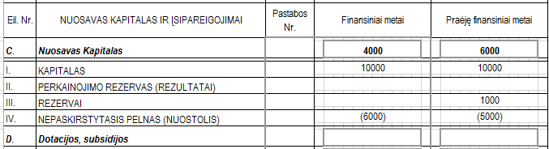
Sunkumus patirianti įmonė
(„A“/„B“ punkto vertinimas)
Atitikties a (b) punktui vertinimas:
1) Neigiamos sumos nustatymas: 0-6.000 = -6000;
2) Skaičiuojama ½ įstatinio kapitalo: 10.000/2 = 5000;
3) Palyginimas: -6.000 ir 5.000, neigiama suma viršija pusę įstatinio kapitalo.
Įmonė yra sunkumus patirianti – pagalba neteikiama.
7 | Centrinė projektų valdymo agentūra

Slide 9
Ūkio subjekto „A“/„B“ punkto vertinimas
Eil. Nr. | Įmonės pavadinimas | Rezervai | Nepaskirstytas pelnas (nuostolis) | Neigiama suma | Nuosavas kapitalas | 1/2 įstatinio kapitalo
1 | Pareiškėjas | 0 | -6000 | -6000 | 4000 | 5000
2 | Susijusi įmonė 1 | 1000 | -5000 | -4000 | 6000 | 5000
3 | Susijusi įmonė 2 | 0 | -4000 | -4000 | 6000 | 5000
4 | Susijusi įmonė 3
<…> | <...>
n | Susijusi įmonė n
Iš viso: |  |  |  | -14000 | 16000 | 15000
1) Neigiamos sumos nustatymas: 1000-15000 = -14000;
2) Skaičiuojama ½ kapitalo: 5.000*3 = 15000;
3) Palyginimas: -14.000 ir 15.000, neigiama suma neviršija pusę įstatinio kapitalo.
Ūkio subjektas nėra priskiriamas sunkumus patiriančiam pagal šį kriterijų.
8 | Centrinė projektų valdymo agentūra

Slide 10
Atitikties „C“ punktui vertinimas
c) jeigu įmonei taikoma kolektyvinė nemokumo procedūra arba ji atitinka nacionalinės teisės kriterijus, kad jos kreditorių prašymu jai būtų pradėta kolektyvinė nemokumo procedūra.
Juridinių asmenų nemokumo įstatymas:
Bankrutuojantis juridinis asmuo – juridinis asmuo, kuriam iškelta bankroto byla arba kurio bankroto procesas vykdomas ne teismo tvarka ir nepradėtos šio įstatymo nustatytos juridinio asmens likvidavimo dėl bankroto procedūros.
Juridinio asmens nemokumas – juridinio asmens būsena, kai juridinis asmuo laiku negali vykdyti turtinių prievolių arba juridinio asmens įsipareigojimai viršija jo turto vertę.
https://nemokumas.avnt.lt/public/home/main
9 | Centrinė projektų valdymo agentūra

Slide 11
Atitikties „D“ punktui vertinimas
Tikrinama:
ar įmonė gavo sanavimo pagalbą ir dar negrąžino skolos ar baigėsi jos garantijos galiojimas, arba gavo restruktūrizavimo pagalbą ir vis dar laikosi restruktūrizavimo plano.
Informacijos šaltiniai:
Įmonės finansinės atskaitomybės dokumentai;
Viešai prieinama informaciją;
KOTIS.
10 | Centrinė projektų valdymo agentūra

Slide 12
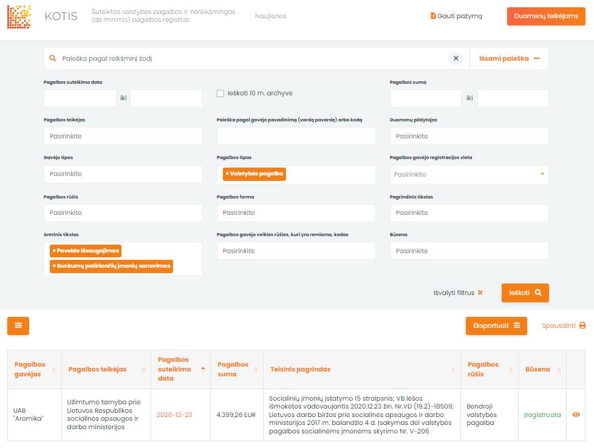
Atitikties „d“ punktui vertinimas KOTIS
11 | Centrinė projektų valdymo agentūra

Slide 13
Atitikties „e“ punktui vertinimas
Papildomai didelėms įmonėms:
paskutinius dvejus metus tenkina abi sąlygas:
  balansinis skolos ir nuosavo kapitalo santykis viršija 7,5;
  EBITDA palūkanų padengimo santykis yra mažesnis negu 1,0.
12 | Centrinė projektų valdymo agentūra

Slide 14
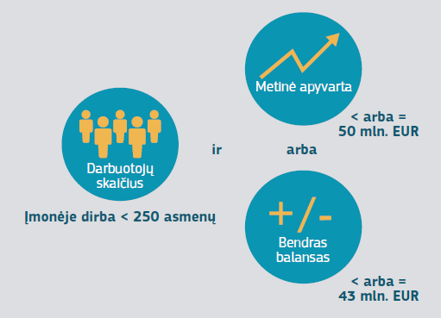
2.2. Smulkaus ir vidutinio verslo statuso vertinimas
13 | Centrinė projektų valdymo agentūra

Slide 15
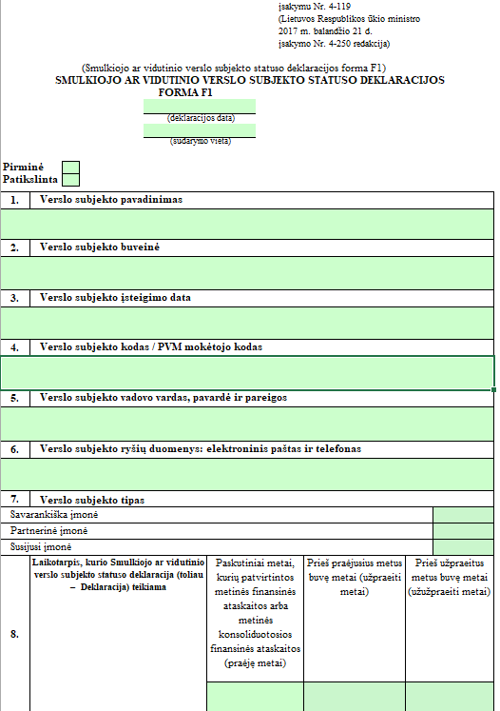
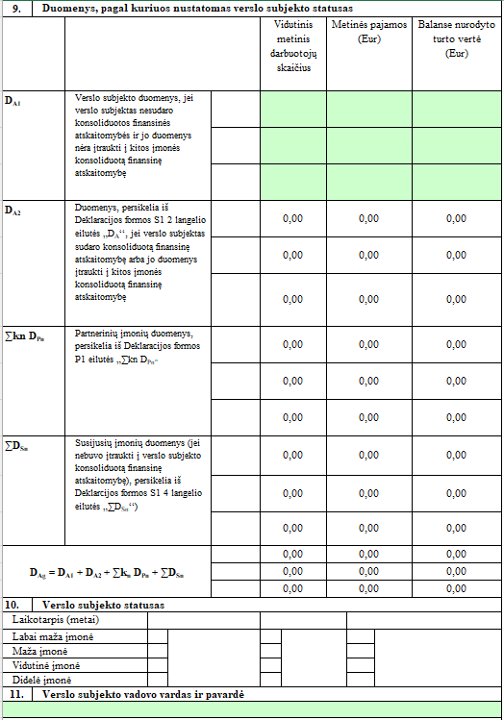
SVV deklaracija
14 | Centrinė projektų valdymo agentūra
2017 m. balandžio 21 d. ūkio ministro įsakymu Nr. 4-250 patvirtintas SVV deklaravimo tvarkos aprašas.

Slide 16
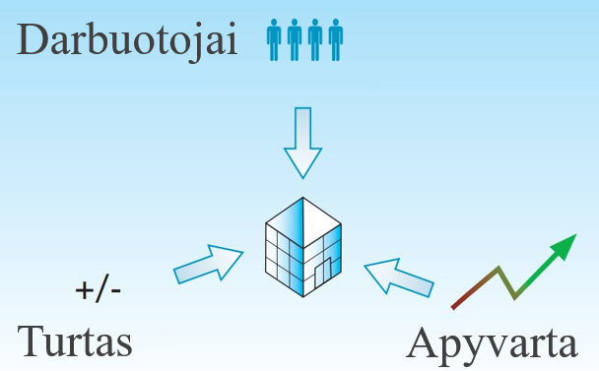

SVV statusas
Įmonių ryšiai
Duomenys
Ūkio subjektas
15 | Centrinė projektų valdymo agentūra

Slide 17
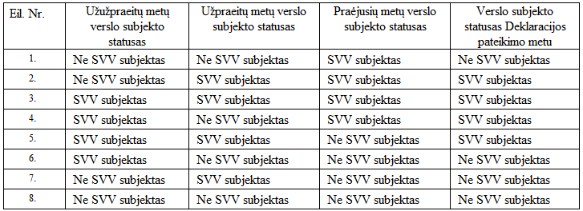
Vertinimo laikotarpis
Jei paskutinius 2 metus keitėsi statusas, statuso nustatymui vertinami 3 metai (SVV tvarkos aprašo 13.12.2 punktas):
16 | Centrinė projektų valdymo agentūra

Slide 18
Duomenys
Pareiškėjo bei jo susijusių ir partnerinių įmonių duomenys:
Turtas – balansas;
Apyvarta – pelno (nuostolio) ataskaita;
Darbuotojų skaičius – darbo sutartys, darbo užmokesčio apskaitos dokumentai.
17 | Centrinė projektų valdymo agentūra

Slide 19

Duomenys – darbuotojų skaičius
Smulkiojo ir vidutinio verslo subjekto vidutinio metų sąrašinio darbuotojų skaičiaus nustatymo tvarkos aprašas (Ūkio ministro 2017 m. balandžio 21 d. Nr. 4-249).
Vidutinis sąrašinis metinis darbuotojų skaičius pagal Tvarkos aprašo 3 punkte pateiktą formulę 2023 m. būtų:
 | 2023-12-31 | 2024-01-31 | 2024-02-28 | 2024-03-31 | 2024-04-30 | 2024-05-31 | 2024-06-30 | 2024-07-31 | 2024-08-31 | 2024-09-30 | 2024 -10-31 | 2024-11-30 | 2024-12-31
Darbuotojų dirbusių visą darbo dieną skaičius | 6 | 8 | 10 | 12 | 14 | 14 | 16 | 14 | 12 | 18 | 18 | 15 | 15
Darbuotojų dirbusių pusę darbo dienos skaičius | 4 | 4 | 4 | 4 | 4 | 4 | 4 | 4 | 4 | 4 | 4 | 4 | 4
Darbuotojų skaičius (naudojamas apskaičiavimui) | 8 | 10 | 12 | 14 | 16 | 16 | 18 | 16 | 14 | 20 | 20 | 17 | 17
18 | Centrinė projektų valdymo agentūra

Slide 20
Ryšių tarp įmonių nustatymas
Tai įmonės, tiesiogiai ar netiesiogiai turinčios nuo 25 iki 50 procentų kitos įmonės akcijų, pajų ar kitokių dalyvavimą įmonės kapitale žyminčių kapitalo dalių arba tiesiogiai ar netiesiogiai (pagal balsavimo sutartį, balsavimo teisės perleidimo sutartį, įgaliojimą ir pan.) turinčios nuo 25 iki 50 procentų visų kitos įmonės dalyvių balsų.
dauguma dalyvių balsų;
teisė skirti ir atšaukti daugumą kitos įmonės valdymo ar priežiūros organo narių ar administracijos pareigūnų;
galimybė daryti lemiamą poveikį kitai įmonei;
dėl sutarčių, sudarytų su kitos įmonės dalyviais, kontroliuoja daugumą kitos įmonės dalyvių balsų;
dėl to paties fizinio asmens ar kartu veikiančių fizinių asmenų veiklos susiformavę šios dalies 1–4 punktuose nurodyti įmonių ryšiai, jei šios įmonės verčiasi tokia pačia veikla ar tokios pačios veiklos dalimi toje pačioje atitinkamoje rinkoje ar susijusiose rinkose.
SUSIJUSIOS ĮMONĖS - tai įmonės, kurias sieja kuris nors iš šių ryšių:
PARTNERINĖS ĮMONĖS:
19 | Centrinė projektų valdymo agentūra

Slide 21
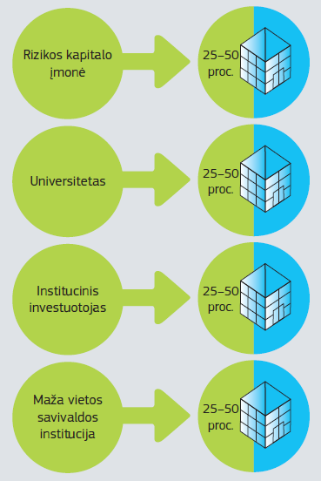
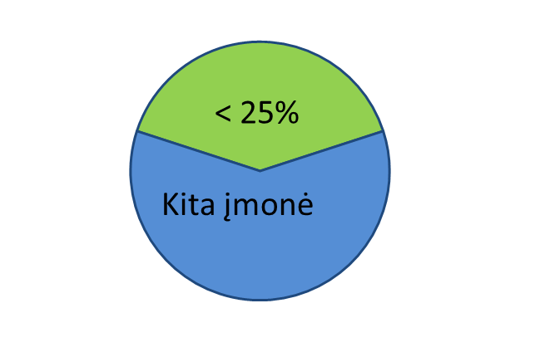
SVV statuso nustatymas (ryšiai)
Savarankiška
įmonė
20 | Centrinė projektų valdymo agentūra

Slide 22
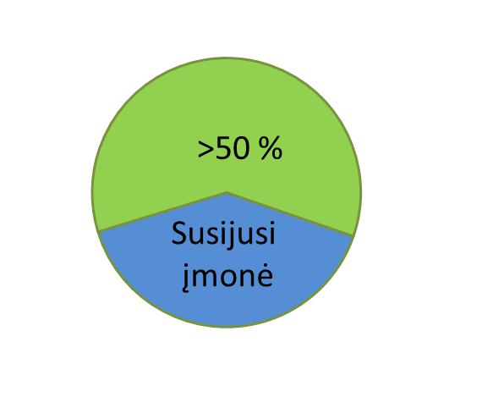
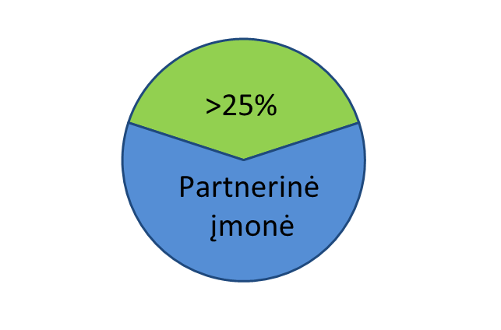
SVV statuso nustatymas (ryšiai)
Nėra
savarankiška
21 | Centrinė projektų valdymo agentūra

Slide 23
Nepriskiriamas SVV subjektui (ryšiai)
Didelė įmonė
Tiesiogiai / netiesiogiai
(SVV įstatymo 3 str. 11 p.)
22 | Centrinė projektų valdymo agentūra

Slide 24
2.3. Ar nėra gavęs neteisėtos Valstybės pagalbos ir jos negrąžinęs
Ūkio subjektams, kuriems išduotas vykdomasis raštas sumoms išieškoti pagal ankstesnį Europos Komisijos sprendimą, kuriame pagalba skelbiama neteisėta ir nesuderinama su vidaus rinka. Nauja valstybės pagalba negali būti teikiama iki nebus sugrąžinta neteisėta ir nesuderinama su vidaus rinka Lietuvoje gauta valstybės pagalba.
23 | Centrinė projektų valdymo agentūra

Slide 25
3. Reikalavimai valstybės pagalbai
  3.1. Skatinamasis poveikis.
  3.2. Pagalbos sumavimas.
  3.3. 651/2014 53 straipsnio nuostatos.
  3.3. 651/2014 54 straipsnio nuostatos.
24 | Centrinė projektų valdymo agentūra

Slide 26



3.1. Skatinamasis poveikis. Taikoma I kvietimui teikiant pagal 651/2014 54 str.
Pagalba turi skatinamąjį poveikį, jei, prieš pradėdamas vykdyti su projektu ar veikla susijusius darbus, Pareiškėjas pateikia rašytinę paraišką gauti pagalbą.
25 | Centrinė projektų valdymo agentūra

Slide 27
3.2. Pagalbos sumavimas
Tinkamos finansuoti išlaidos (TFI)
Valstybės ištekliai
Valstybės pagalba iki 80/70/50%
Teikiama parama
Kiti valstybės šaltiniai
Nuosavas indėlis min. pagal pagalbos rūšį
26 | Centrinė projektų valdymo agentūra

Slide 28
3.3. I kvietimas. Specialiosios BBIR 53 straipsnio nuostatos
Pagalba teikiama kultūros tikslams, kultūrinei veiklai.
Infrastruktūros bent 80 % arba laiko, arba vietos pajėgumo per metus yra naudojama kultūros tikslams visą jos gyvavimo laikotarpį.
Didžiausias pagalbos dydis iki 80 % tinkamų finansuoti išlaidų kai taikoma BBIR 53 str. 8 dalis (jei pagalbos dydis susumavus visus išteklius neviršija 2,2 mln. EUR) ir iki 70 % muzikos ir literatūros, įskaitant vertimus, kūrinių rašymui, redagavimui, gamybai, platinimui, skaitmeninimui ir leidybai.
27 | Centrinė projektų valdymo agentūra

Slide 29
3.3. I kvietimas. Valstybės pagalba 53 straipsnyje nustatytos veiklos
Pagalba iki 80 proc. nuo tinkamų finansuoti išlaidų teikiama šiems kultūros tikslams ir šiai kultūrinei veiklai:
a) muziejams, archyvams, bibliotekoms, meno ir kultūros centrams ar erdvėms, teatrams, kino teatrams, operos teatrams, koncertų salėms, kitoms gyvų pasirodymų organizacijoms, kino paveldo institucijoms ir kitoms panašioms meninėms ir kultūrinėms infrastruktūroms, organizacijoms ir institucijoms;
b) materialiam paveldui, įskaitant visų formų kilnojamąjį ir nekilnojamąjį kultūros paveldą ir archeologines vietoves, paminklus, istorines vietoves ir pastatus; gamtos paveldui, susijusiam su kultūros paveldu arba jei valstybės narės kompetentingos valdžios institucijos juos oficialiai pripažino kultūros arba gamtos paveldu;
c) bet kokios formos nematerialiam paveldui, įskaitant folklorinius papročius ir amatus;
d) meno ar kultūros renginiams ir pasirodymams, festivaliams, parodoms ir panašiai kultūrinei veiklai;
e) kultūrinio ir meninio švietimo veiklai ir kultūrų raiškos įvairovės apsaugos ir skatinimo svarbos supratimo rėmimui švietimo ir didesnio visuomenės informuotumo programomis, taip pat naudojant naujas technologijas.
Pagalba iki 70 proc. nuo tinkamų finansuoti išlaidų teikiama šiems kultūros tikslams ir šiai kultūrinei veiklai:
f) muzikos ir literatūros, įskaitant vertimus, kūrinių rašymui, redagavimui, gamybai, platinimui, skaitmeninimui ir leidybai.
Finansavimo dydis pagal aprašą nuo 100 000 EUR iki 500 000 EUR.
28 | Centrinė projektų valdymo agentūra

Slide 30
3.4. I kvietimas. Valstybės pagalba 54 straipsnyje nustatytos veiklos
Pagalba iki 50 proc. nuo tinkamų finansuoti išlaidų teikiama garso ir vaizdo kultūros produktams:
a) pagalba garso ir vaizdo kūrinių gamybai;
b) pagalba parengiamajam gamybos etapui ir
c) platinimo pagalba.
Finansavimo dydis pagal aprašą nuo 100 000 EUR iki 500 000 EUR.
Valstybės pagalba tik konkrečiai gamybos veiklai ar atskiroms gamybos vertės grandinės dalims, kino studijų infrastruktūroms neteikiama, taip pat pagal aprašą neteikiama ir filmų gamybai.
29 | Centrinė projektų valdymo agentūra

Slide 31
4. II kvietimas. De minimis pagalba
Aprašą finansuojama projekto veikla:
KKI subjektų infrastruktūros ir (arba) kitų sąlygų, skirtų naujų arba patobulintų KKI produktų ir (arba) paslaugų kūrimui, gerinimas bei naujų arba patobulintų KKI produktų ir (arba) paslaugų kūrimas ir diegimas.
Turi būti sukurtas naujas arba patobulintas KKI produktas ir (arba) paslauga.
Turi būti konkurencingas ir paklausus bei kurti socialinį poveikį visuomenei ir (arba) ekonomikai.
Finansavimo dydis nuo 100 000 EUR iki 300 000 EUR.
Finansavimo intensyvumas iki 65% nuo tinkamų finansuoti išlaidų.
30 | Centrinė projektų valdymo agentūra

Slide 32
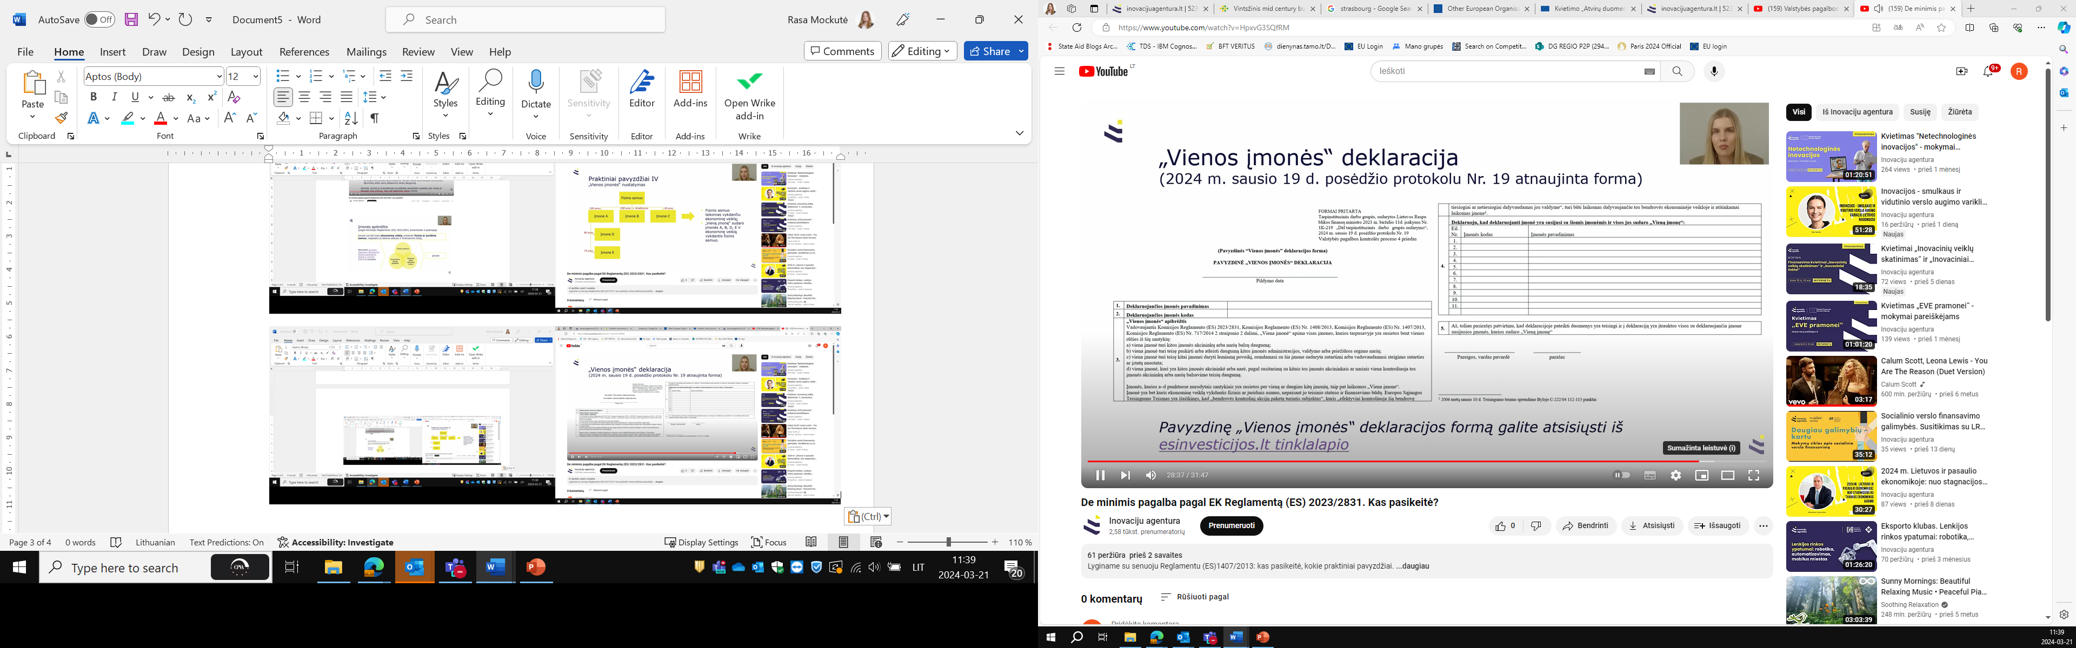
„Viena įmonė“ deklaracija (pareiškėjas teikia CPVA)
31 | Centrinė projektų valdymo agentūra

Slide 33


De minimis Reglamentas (ES) 2023/2831
Bendra „Vienai įmonei“ suteiktos de minimis pagalbos suma kiekvienoje valstybėje narėje neviršija 300 000 EUR per bet kurį trejų metų laikotarpį.
≤ 300 000 EUR per bet kurį trejų metų laikotarpį
„Viena įmonė“
32 | Centrinė projektų valdymo agentūra

Slide 34
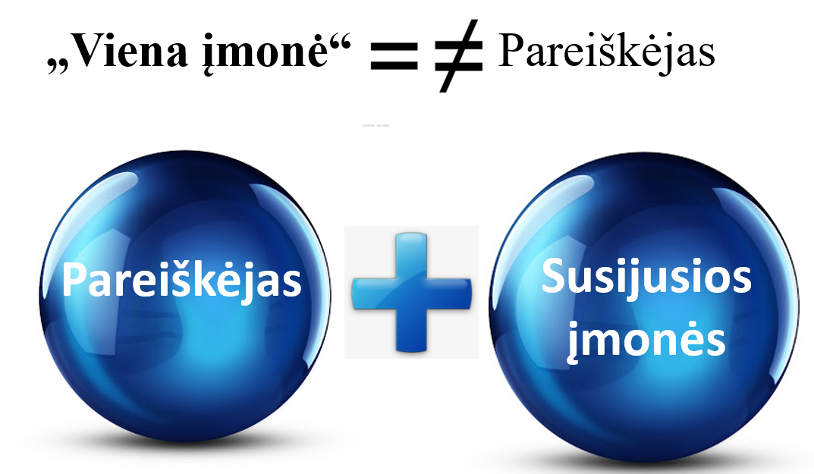
„Viena įmonė“ apibrėžtis
Taikant šį reglamentą, „Viena įmonė“ apima visas įmones, kurių tarpusavio santykiai yra bent vienos rūšies iš toliau išvardytų:
viena įmonė turi kitos įmonės akcininkų arba narių balsų daugumą;
viena įmonė turi teisę paskirti arba atleisti daugumą kitos įmonės administracijos, valdymo arba priežiūros organo narių;
viena įmonė turi teisę kitai įmonei daryti lemiamą poveikį, remdamasi su šia įmone sudaryta sutartimi arba vadovaudamasi steigimo sutarties ar įstatų nuostata;
viena įmonė, kuri yra kitos įmonės akcininkė arba narė, pagal susitarimą su kitais tos įmonės akcininkais ar nariais viena kontroliuoja tos įmonės akcininkų arba narių balsavimo teisių daugumą.
Įmonės, kurios a–d punktuose nurodytais santykiais susietos per vieną ar daugiau kitų įmonių, taip pat laikomos viena įmone.
33 | Centrinė projektų valdymo agentūra

Slide 35
„Viena įmonė“ sąsajų vertinimas
Ryšiai vertinami tik per ūkio subjektus/įmones.
Įmonė yra bet koks ekonominę veiklą* vykdantis fizinis ar juridinis asmuo, nepaisant jo teisinio statuso ir finansavimo būdų.
* Vadovaujantis EK teikiamais išaiškinimais ir ES Teisingumo Teismo praktika (2006 metų sausio 10 d. Teisingumo teismo sprendimo Byloje C-222/04 112-113 punktai), „bendrovės kontrolinį akcijų paketą turintis subjektas“, kuris „efektyviai kontroliuoja šią bendrovę tiesiogiai ar netiesiogiai dalyvaudamas jos valdyme“, turi būti laikomas dalyvaujančiu tos bendrovės ekonominėje veikloje ir atitinkamai laikomas įmone.
Fizinis asmuo, vykdantis ekonominę veiklą
Įmonė
A
Įmonė
B
Fizinis asmuo/įmonė, įmonė A ir įmonė B sudarys „Vieną įmonę“ ir kartu galės gauti iki 300 000 Eur de minimis pagalbą per 3 metus
34 | Centrinė projektų valdymo agentūra

Slide 36
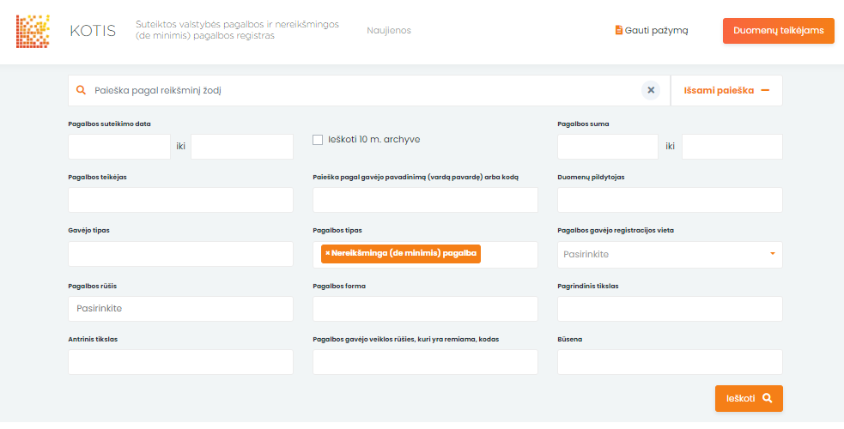
VP/de minimis pagalbos registras
https://kotis.kt.gov.lt/
35 | Centrinė projektų valdymo agentūra

Slide 37
5. Dažniausios klaidos
Netinkamai įvertinama:
ar prašoma finansavimo kultūros tikslams ir kultūrinei veiklai (651/2014 Reglamento 53 straipsnio 2 dalis);
ūkio subjekto ryšiai (ypač aktualu de minimis pagalbos atveju) nepakankamas de minimis pagalbos likutis;
nuosavo įnašo finansavimo šaltiniai (sumavimo reikalavimo taisyklė), kurie turi būti be valstybės/de minimis pagalbos;
ar prašomas finansavimas nėra skirtas lokaliai ir ar neekonominei veiklai, dėl ko teikiamo finansavimo negalima laikyti teikiama valstybės/de minimis pagalba;
ar pareiškėjas / partneris yra sunkumų patirianti įmonė.
36 | Centrinė projektų valdymo agentūra

Slide 38
Daugiau informacijos www.esinvesticijos.lt । Kvietimai

